Slide 1
Vasuagenttien iltapäivät
26.4. ja 28.4.2021

Slide 2

Avataan ovi toistemme maailmaan – jaetaan hyvät käytänteet!

Slide 5
Janakan päiväkoti, Johanna Niskanen

Slide 6
Neulaskankaan päiväkoti, Anu Ikonen

Slide 7
Kirrin päiväkoti, Päivi Koskelo

Slide 8
Malila Teija, Haukkamäen päiväkoti

Slide 9
Liinalammin päiväkoti, Anni Kareinen

Slide 10
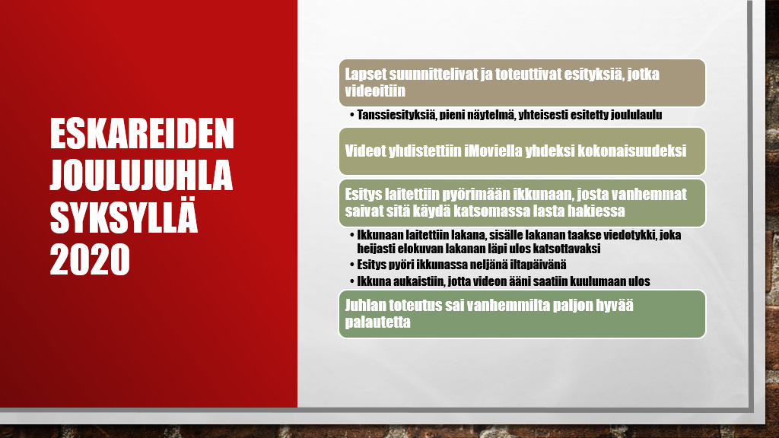

Slide 11
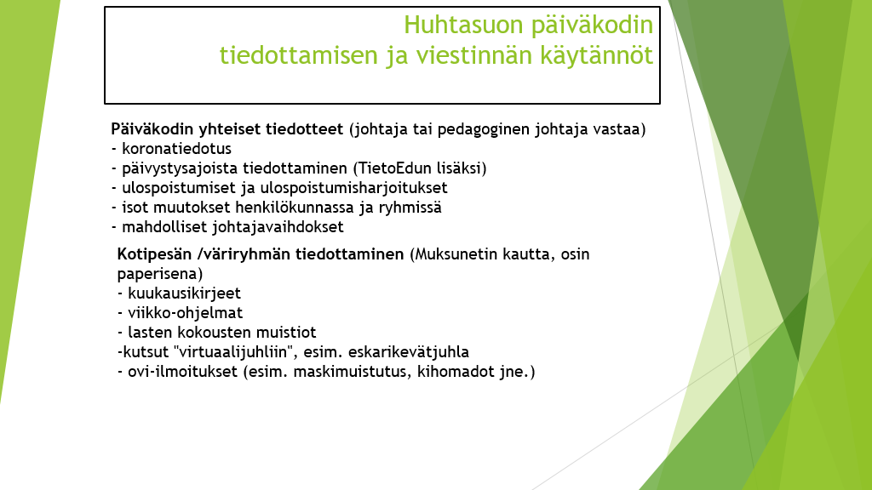

Slide 12
PEDAGOGIIKAN AVAAMINEN HUOLTAJILLE TIEDOTTEISSA
TietoEdun kautta lähetetään huoltajille sekä viikko- että kuukausitiedote.
Viikkotiedotteessa avataan toiminnan lisäksi toiminnan tavoitteet, esim. Jumpassa teemme tällä viikolla temppuradan yhdessä lasten kanssa, tavoitteena tasapainon ja kehon hallinnan vahvistaminen.
Kuukausikirjeessä avataan tarkemmin arjen pedagogiikkaa, mitä on harjoiteltu, miten ja miksi, esim. miten tunnetaitoja harjoitellaan arjen päivittäisissä tilanteissa, mitä ollaan opittu ja mitä harjoitellaan.
Huomioidaan erityisesti vasukeskusteluissa toiminnalle asetetut tavoitteet ja pedagogiset toimintatavat.

Slide 13
KEHUKESKIVIIKKO
-päivälistaan kirjataan jokaiselle lapselle positiivinen asia/onnistuminen, joka kerrotaan hakijalle niin, että lapsi on kuulemassa palautteen

Slide 14
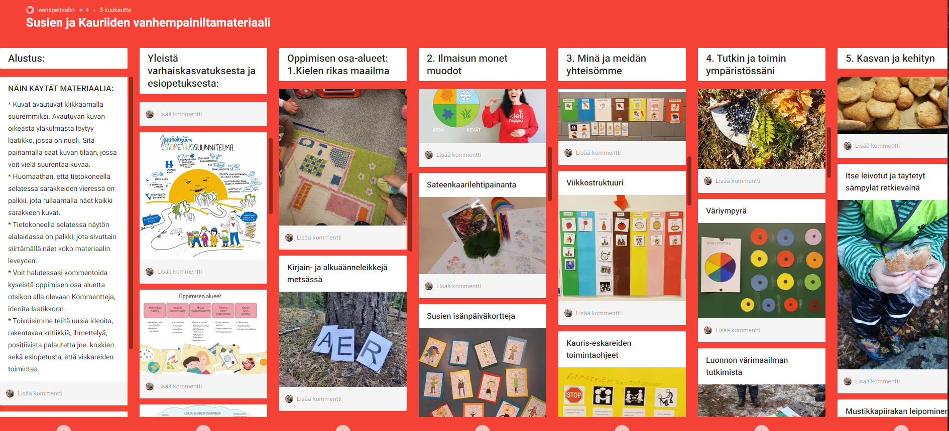
Esiopetuksen vanhempainillan materiaali Padlet-alustalla. Pedagogiikan näkyväksi tekeminen kuvien ja tekstin muodossa. Vanhemmilla myös mahdollisuus kommentoida.

Slide 15
Neulaskankaan päiväkoti: Kuukausikirje
Käytössä kaikissa ryhmissä, jokainen ryhmä päättää kuinka usein kirjoitetaan (voi olla myös viikkokirje)
Sisältää:
  mitä kuluneen kuukauden aikana on tehty (oppimisen eri osa-alueet)
  ryhmän toimintatavat, pienryhmäjaot, päivärytmi
  ryhmässä pinnalla olevat asiat
  lasten kiinnostuksen kohteet sillä hetkellä
  ajankohtaiset asiat (tärkeät päivämäärät, päiväkotiin tuotavat välineet, tapahtumat, muutokset ryhmän rakenteessa)
Merkitys:
  kirjeessä voi perustella pedagogisia toimintatapoja ja toiminnan sisältöjä (tuoda esiin toimintaa ohjaavia tekijöitä esim.
  vasu, liikunnanvuosikello, lasten tarpeet)
  luodaan perheille kokonaiskuva ryhmän tilanteesta
  tehdään näkyväksi lasten osallisuus (mikä toiminnassa on lähtenyt lasten toiveista tai kiinnostuksesta, mitä lapset
  leikkivä mieluiten juuri sillä hetkellä, mitä on pinnalla lasten puheissa ja leikeissä
  kerrotaan tulevista suunnitelmista
Lähetetään Tieto Edun kautta ja tulostetaan myös paperille
Voi lisätä myös kuvia esim. lasten taideteoksista, rakenteluista, temppuradoista, majaleikeistä tms. (meillä blogit tauolla
tänä vuonna)

Slide 16

Kuukausikirje viestinnän ja tiedottamisen käytänteenä
*pedagogiikan avaaminen vasuperusteiden pohjalta
*arviointi ja dokumentointi
*pedagogisten käytänteiden avaaminen/syventäminen
*katsaus tulevaan
*Tietoedu ja ilmoitustaulu kanavana

Slide 17
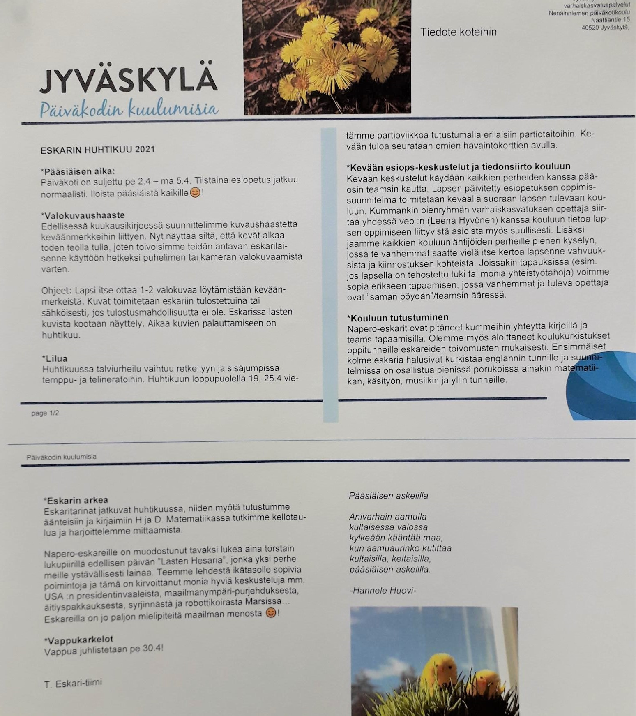
NENÄINNIEMEN PÄIVÄKOTI
Säännölliset tiimien kuukausikirjeet perheille, joissa kerrotaan mm.
Menneestä toiminnasta
Ilmoitetaan tulevista tärkeistä tapahtumista ja tiedotettavista asioista
Toiminnan sisällöistä ja painotuksista
Kirjeet menevät perheille tietoedun kautta ja ryhmän ilmoitustaululle tulostetaan kappale.
Tarvittaessa kirje tulostetaan esim. monikielisille perheille/ etävanhemmalle.

Slide 18
Ikkunaviestintää
-Eskarissa käytetty aktiivisesti ikkunaviestintää.
-Ikkunaan kiinnitetään kuvia lasten tekemistä töistä, retkistä ja oppimisen sisällöistä-eskaripuuhista laajalla skaalalla.
-ikkunakuvia päivitetään muutaman kerran viikossa, joskus päivittäinkin.
-Iltapäivisin hakutilanteessa kerrotaan kuulumiset ja lapset voivat käydä kertomassa tarkemmin päivän puuhista kuvaikkunan äärellä-vahvistaa näin myös kerronta taitoja. Aamusella lasta tuodessa vanhemmat pysähtyvät usein lasten kanssa kuvien äärelle. Kuvat myös houkuttavat kysymään lisää eskarin touhuista…

Slide 19
KUUKAUSIKIRJE tiedottamisen välineenä vasun näkökulmasta
Kuukausikirjeissä avataan huoltajille vasun oppimisen alueita yksityiskohtaisesti, eli yksi kokonaisuus kerralla nostetaan keskiöön
Kirjeessä kerrotaan konkreettisia asioita kyseisestä teemasta, jota lasten kanssa harjoitellaan
Toimintaa havainnollistetaan lisäksi kuvina ryhmien vasupuihin
Ryhmän toimintaa pyritään suunnittelemaan näiden oppimisen alueiden ympärille, huomioden samalla talon yhteisen vuosikellon asiat sekä lasten omien vasujen tavoitteet

Slide 20
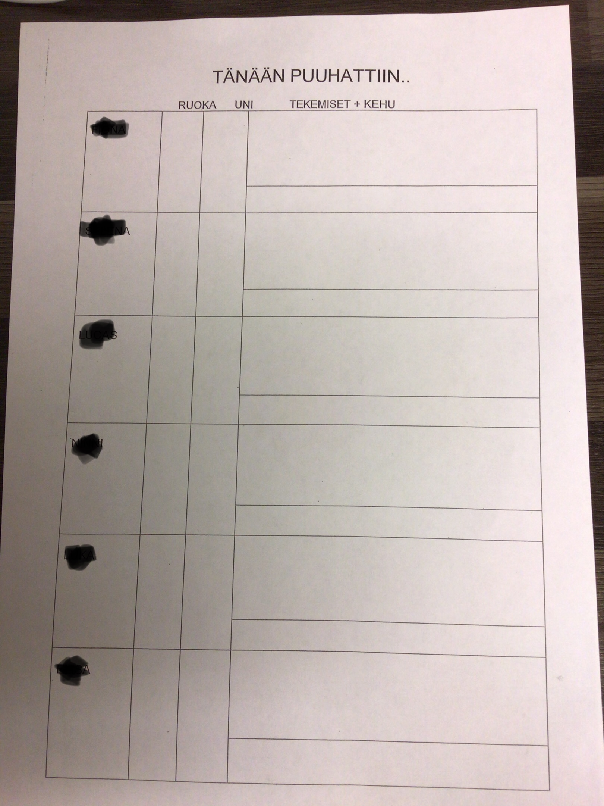
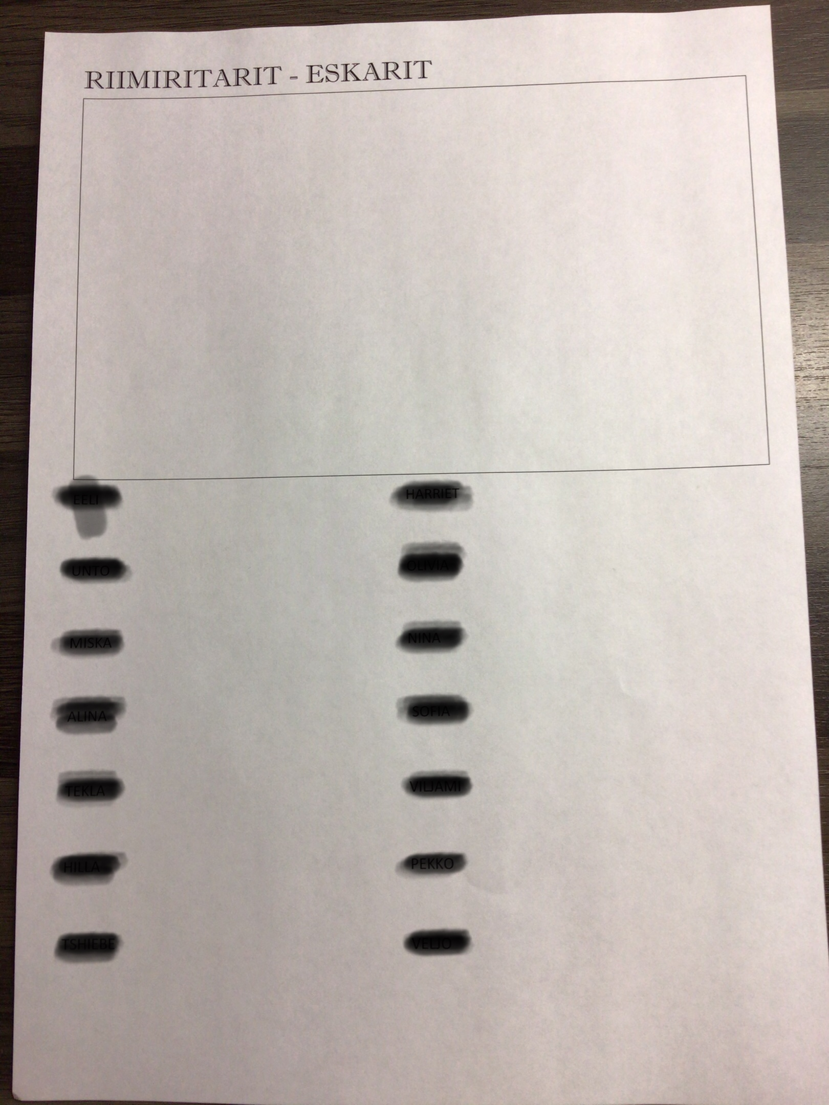
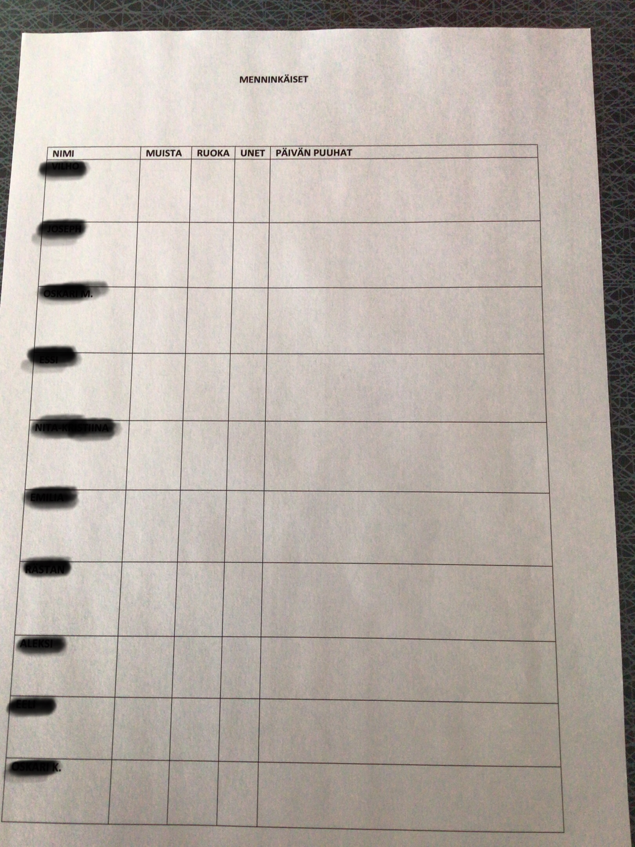
Päivän kuulumislistoja hakutilanteisiin
”autetaan työkaveria onnistumaan päivän kuulumisten kertomisessa”

Slide 21
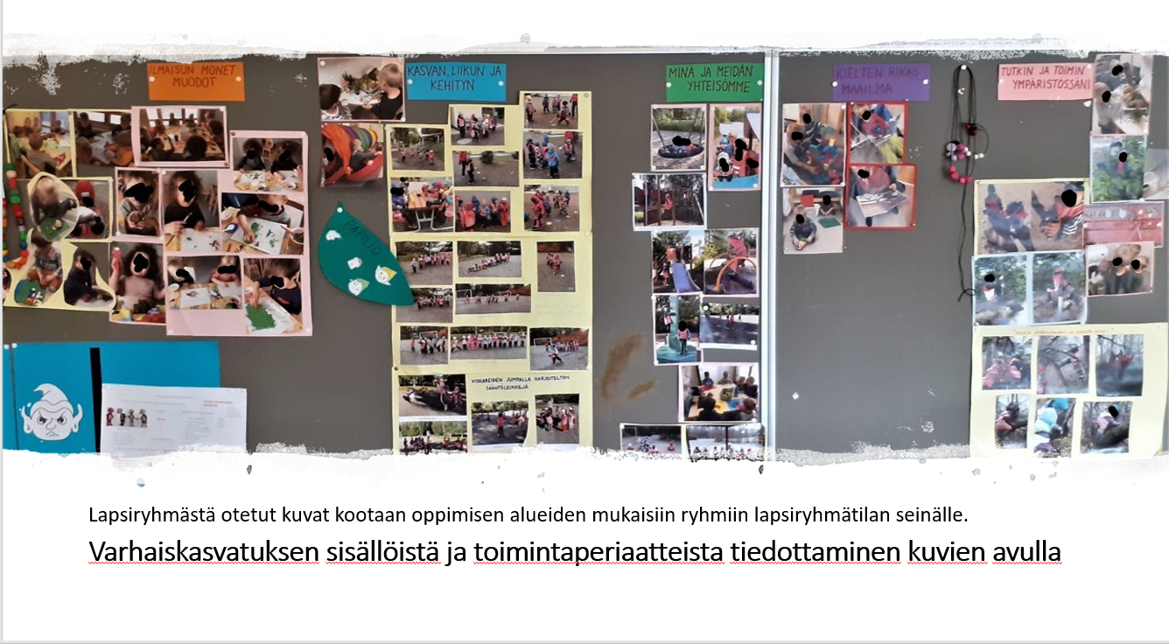

Slide 22
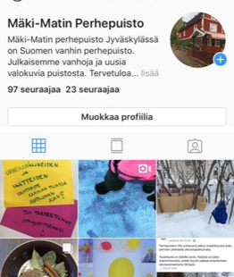
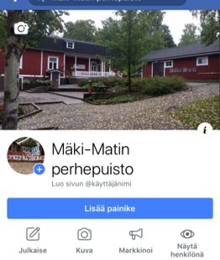
Keskustan ja Kuokkalan avoin varhaiskasvatus
- FB : palvelee kaupungin lapsiperheitä, ilmoitetaan mm. Perhepalveluista ja tapahtumista. Yhteisöllisyyden ja osallisuuden mahdollistaminen, käydään vuoropuhelua seuraajien kanssa.
- Instagram : Pedagogisen toiminnan läpinäkyvyys kuvin. Vuoropuhelu seuraajien kanssa. Tapahtumien dokumentointi. Yhteistyökumppaneiden verkostoituminen ja yhteistyö
- Whatsapp: Viestintäkanava kerhoperheille reaaliajassa, viestintäkanava toiminnasta ja yleinen tiedottaminen. Perheiden vertaistuen kanava.

Slide 23
Korpilahden päiväkoti tiedottaminen huoltajille
Tietoedu: Jkl-taso, esimiestaso, pk-taso, lohkotaso ja ryhmätaso (esim. Kk-kirjeet/toiminnan sisältö), henkilökohtaiset viestit (satunnaisesti)
Paperitiedotteet: satunnaisesti
Sähköposti: jos tietoedu ei tavoita, yksittäiset huoltajat
Ovitiedotteet: ajankohtaiset asiat
Lasten työt ja valokuvia käytävän seinällä: toimiNnan sisältö
Instagram: yleinen taso, toiminnan sisältö
Puhelin: soitot ja tekstiviestit (satunnaisesti)
Vasukeskustelut: yksilöllisempi ja tarkempi tieto ryhmän toiminnasta ja lapsesta
Päivittäiset kohtaamiset: päivän kuulumiset (kaverit, lepo, ruokailu..) ja toiminta, "kuulumislappu" ryhmittäin

Slide 24

KUVAAMINEN (Tiia Aho, Kultalakki)
Valokuvat
-kuvia päivän tapahtumista, jotka esitellään huoltajille
Videointi
- kuvataan videoita päivän toistuvista askareista
Moi –sovellus (my own interactions)
- lapsi kuvaa oman päivänsä ja esittelee sen itse hakutilanteessa huoltajalle
- sovelluksessa voi käyttää ääntä, kuvaa ja piirtämistä
- halutessaan voi tulostaa päivän tapahtumat ja liittää esim. ”kasvunkansioon”

Slide 25
Tiedottamisen ja viestinnän välineenä viikko/kuukausikirje
Kuukausikirjeessa olennaista:
Kerrotaan, mitä ollaan tehty
Kuvaillaan pedagogisia sisältöjä
Kerrotaan miksi ollaan tehty
Kerrotaan minkälaisia kiinnostuksen kohteita lapsilla on ollut, ja miten niihin ollaan syvennytty.
Kysytään lasten/vanhempien toiveita
Vaihtoehtoisena väylänä:
Päiväkodin seinälle laitettavat tiedotteet
-Etuna se, että voidaan liittää toiminnan kuvaukseen kuvia
Tieto Edun kautta lähtevät viestit
-Etuna se, että tavoittaa kaikki vanhemmat.

Slide 26
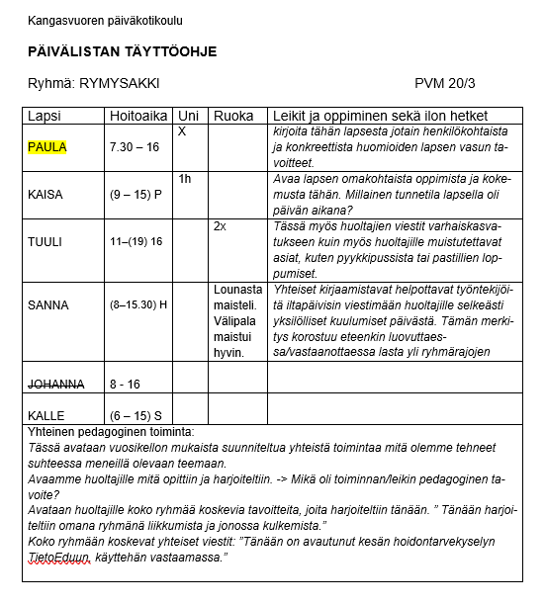
Päivälistaa on muokattu työyhteisössä useampaan kertaan palvelemaan selkeää viestintää ja tiedonkulkua.
Jokainen työntekijä on sitoutunut huolehtimaan päivälistan kirjauksista ja puutteellisen kirjauksen huomatessaan kysyy tarvittaessa lisätietoja.
Tärkeintä on kuitenkin kohdata lapsi ja huoltaja aidosti, eikä piilouduta listojen taakse. 😊

Slide 27
Yksilöllisiä tiedottamisen keinoja pk:n ja kodin välillä (reissaripohjat)
→ Kerrontataitojen harjoittelu, nimeäminen (viikonpäivät jne.), struktuurin vahvistaminen
  Keinoja voidaan käyttää esim.
  Vahvistamaan kodin ja pk:n välistä tiedonkulkua
  Kielellisen kehityksen tukena (kerrontataidot ja nimeäminen, osallisuus, ennakointi ja ymmärtäminen)
  Itsetunnon tukena, kun lapsi saa paljon negatiivista huomiota kotona/pk:ssa ja/tai lapsella on alhainen itsetunto
    yksilöl. hetki niin pk:ssa kuin kotonakin
PÄI-VÄN
TÄH-TI-HET-KI
→ Positiiviseen keskittyminen, itsetunnon tukeminen, vuorovaikutussuhteen parantaminen, motivaation lisääntyminen

Slide 28
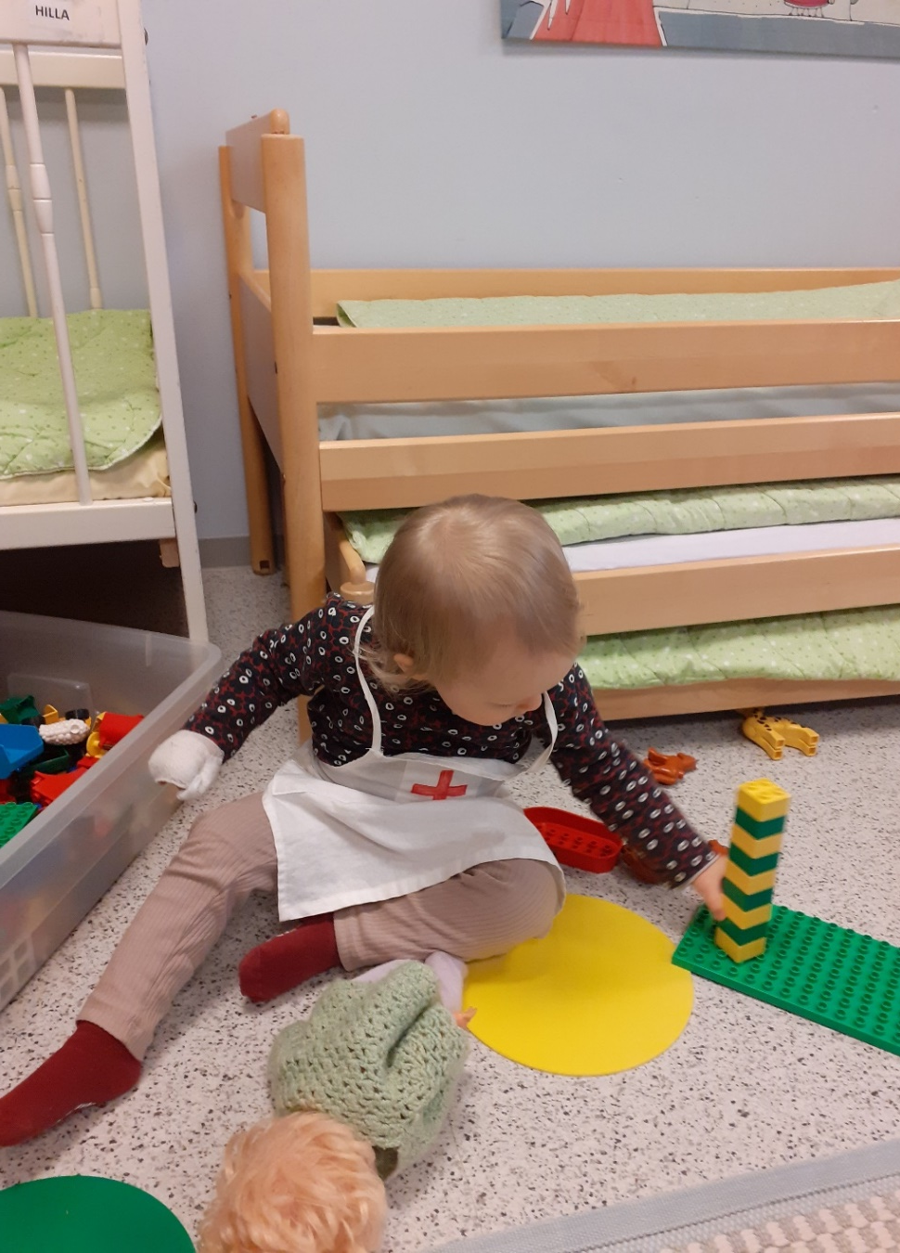
Mäki-Matin helmi
Tiedottamisen ja viestinnän käytänne

Slide 29
Arjen arvostaminen puheissa ja teoissa
Vanhemmille avataan tavallisia arjen tapahtumia, ei pelkästään, mitä on tehty ( aikuisen suunnittelemaa)
Kerrotaan vasussa lapselle sovituista tavoitteista, esim. tänään Ville sujautti sukan itse jalkaan..
Yksittäisiä nostoja lapsen hetkistä päiväkodissa: mistä lapsi on ollut erityisen iloinen/surullinen, ruokailusta, kenen kanssa leikitty, vahvuuksista, onnistumisista jne. ”Sulla on sitten ihana poika, tänään hän..”
Välineet: I-pad ja kännykkä ulkona, josta tilanteita näytetään vanhemmalle,esim. tässä sinun lapsesi
Kuukausikirjeet/viikkotiedotteet jatkaa samaa mallia; sanoitetaan, mitä kokopäiväpedagokiikka on
Päivälistassa kohta ”muuta” tarkoittaa yksittäistä nostoa juuri sinun lapsestasi, koska kaikki eivät touhua samoja asioita

Slide 30

Tiedottaminen ja viestintä Puistokadun päiväkotikoulussa

Slide 31
Viikko-ohjelmat sähköisesti perheille esikoulusta
Osalla ryhmistä käytössä kuukausikirjeet
Pienillä teams-kurkistukset arkeen
Päivälistoissa kuulumiset kirjattuina ryhmittäin, helpottaa äärivuorojen tehtävää

Slide 32
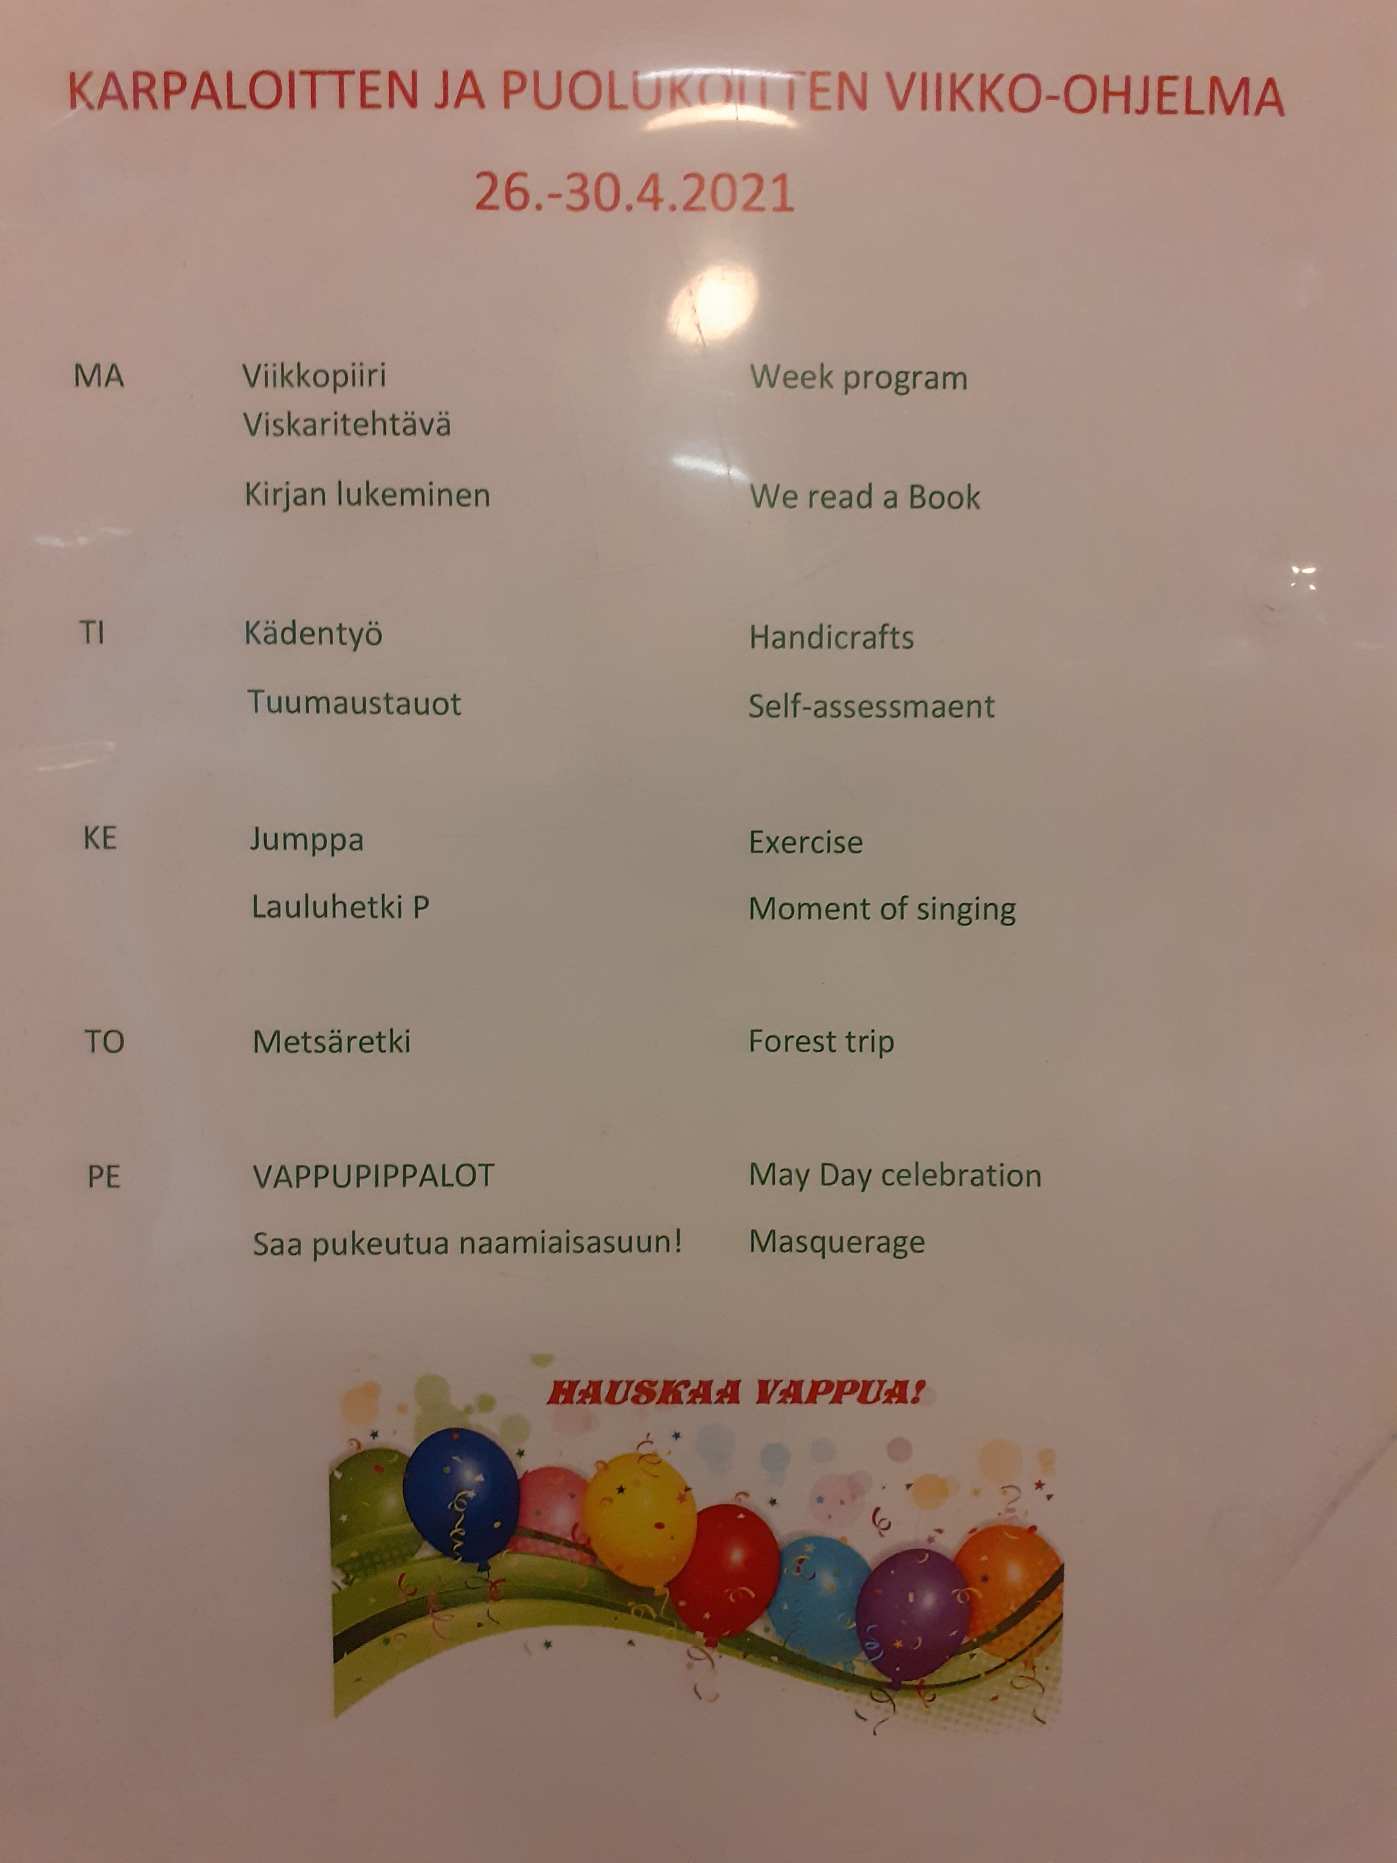
Toiminnan viikkotiedote vanhemmille
3-5v. Viikkotiedote vanhemmille
- viikon alusta esillä ryhmän eteisessä
Tiedotteissa huomioitu monikieliset perheet (ohjelma suomeksi ja englanniksi)
Välillä tiedotteessa toiminnasta kuvia

Slide 33
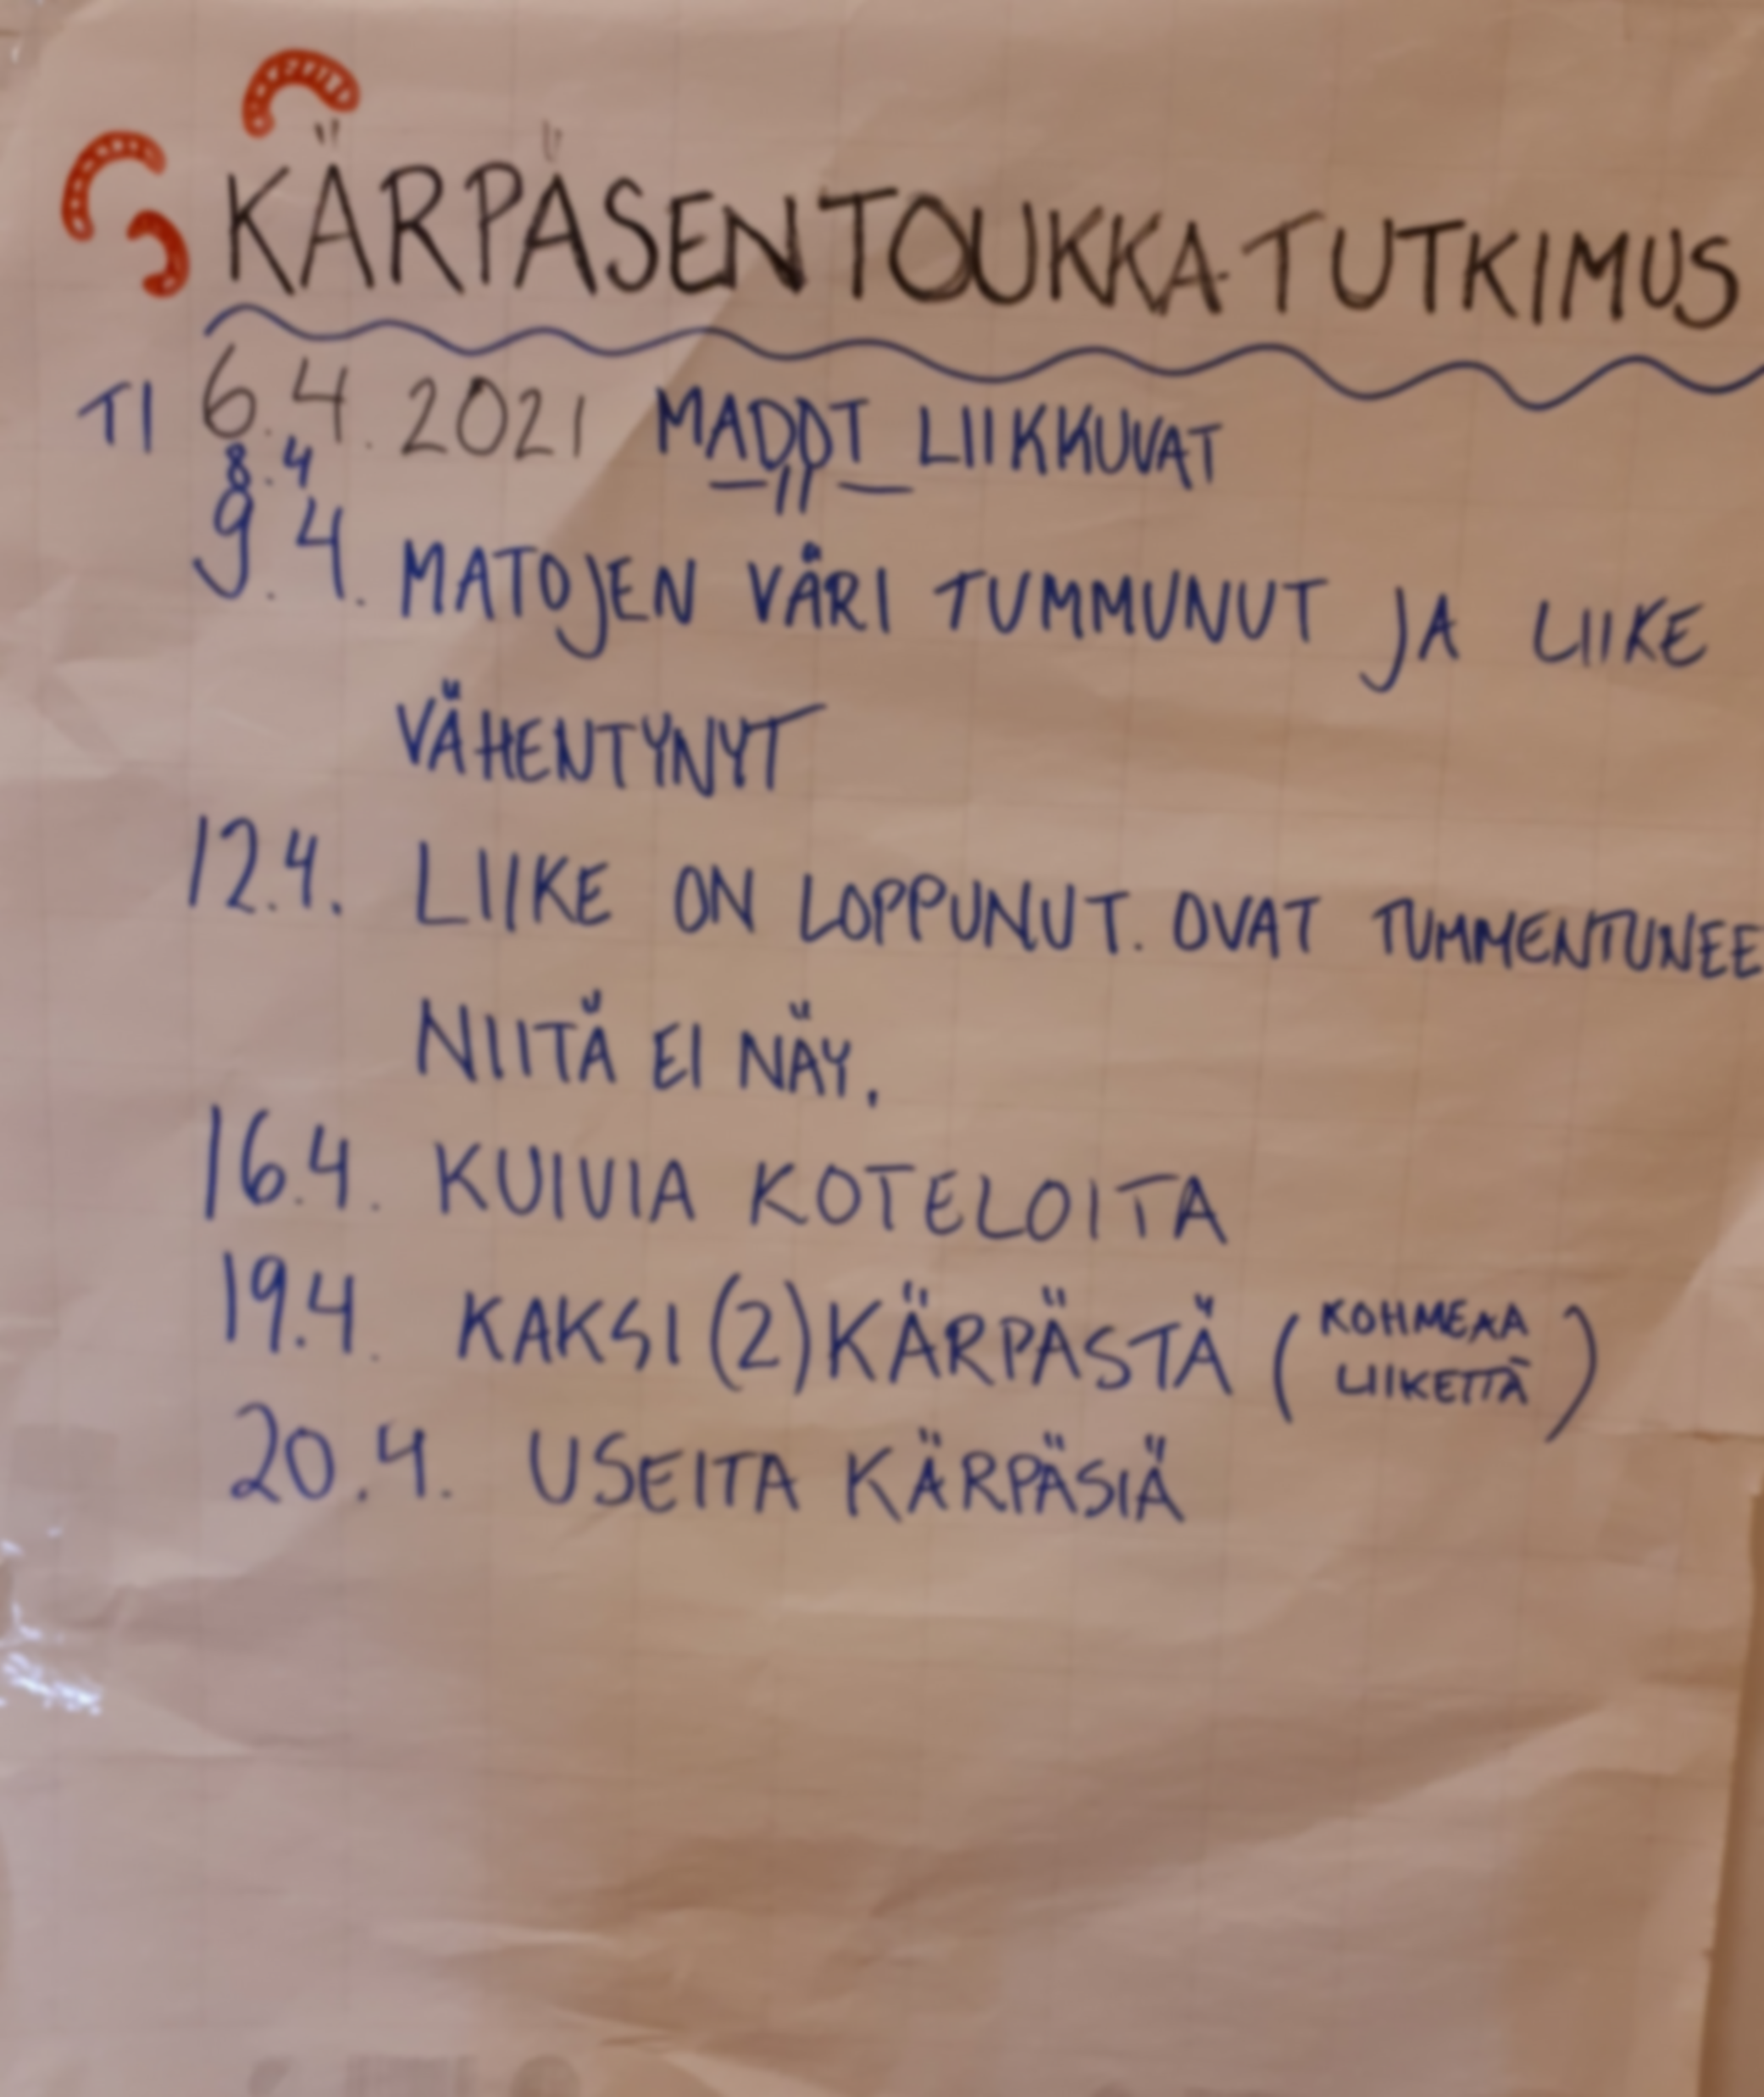
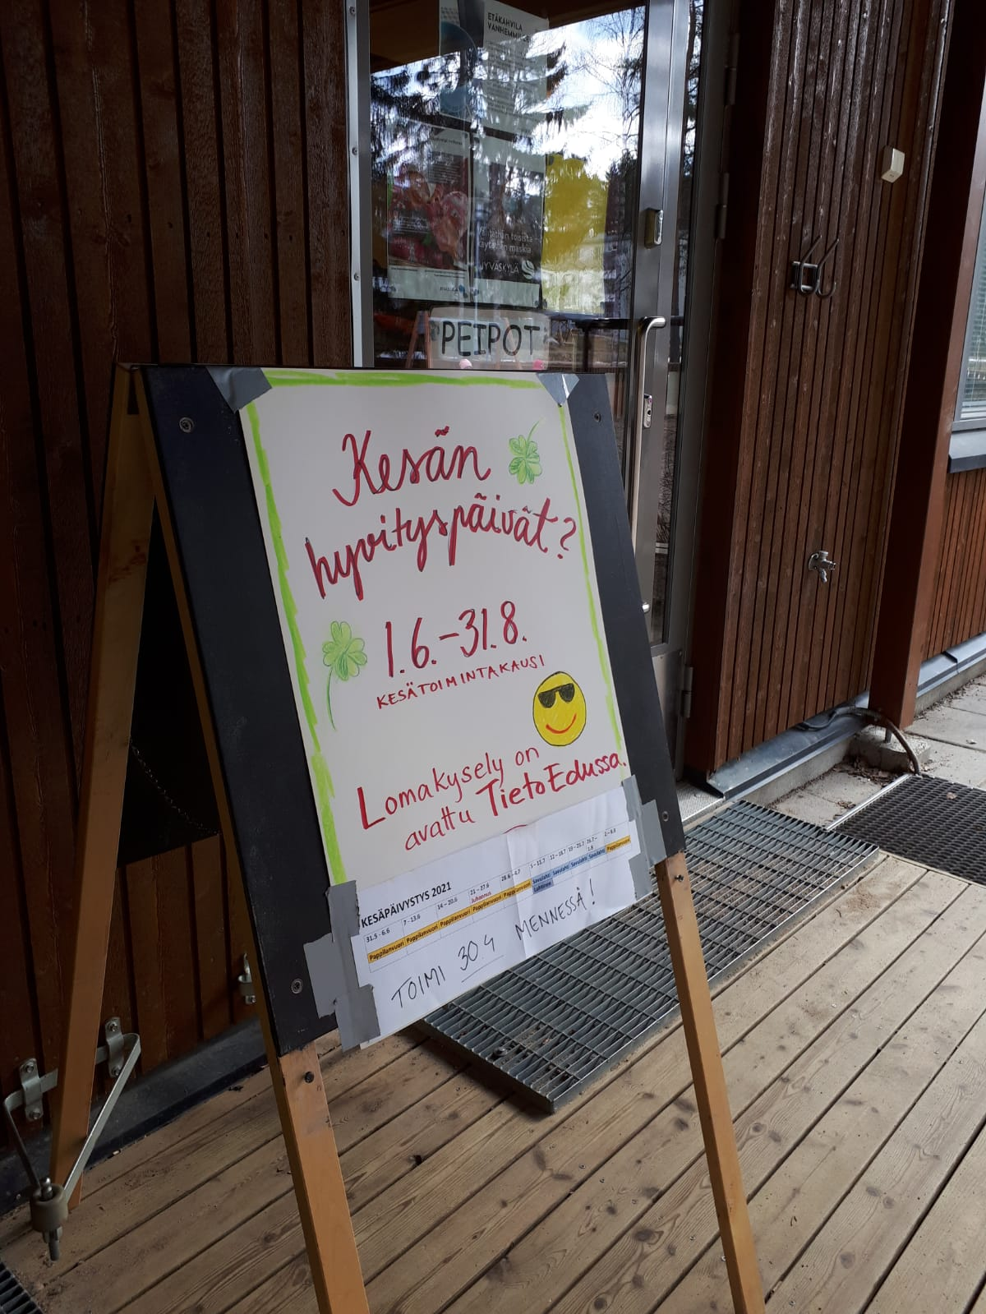
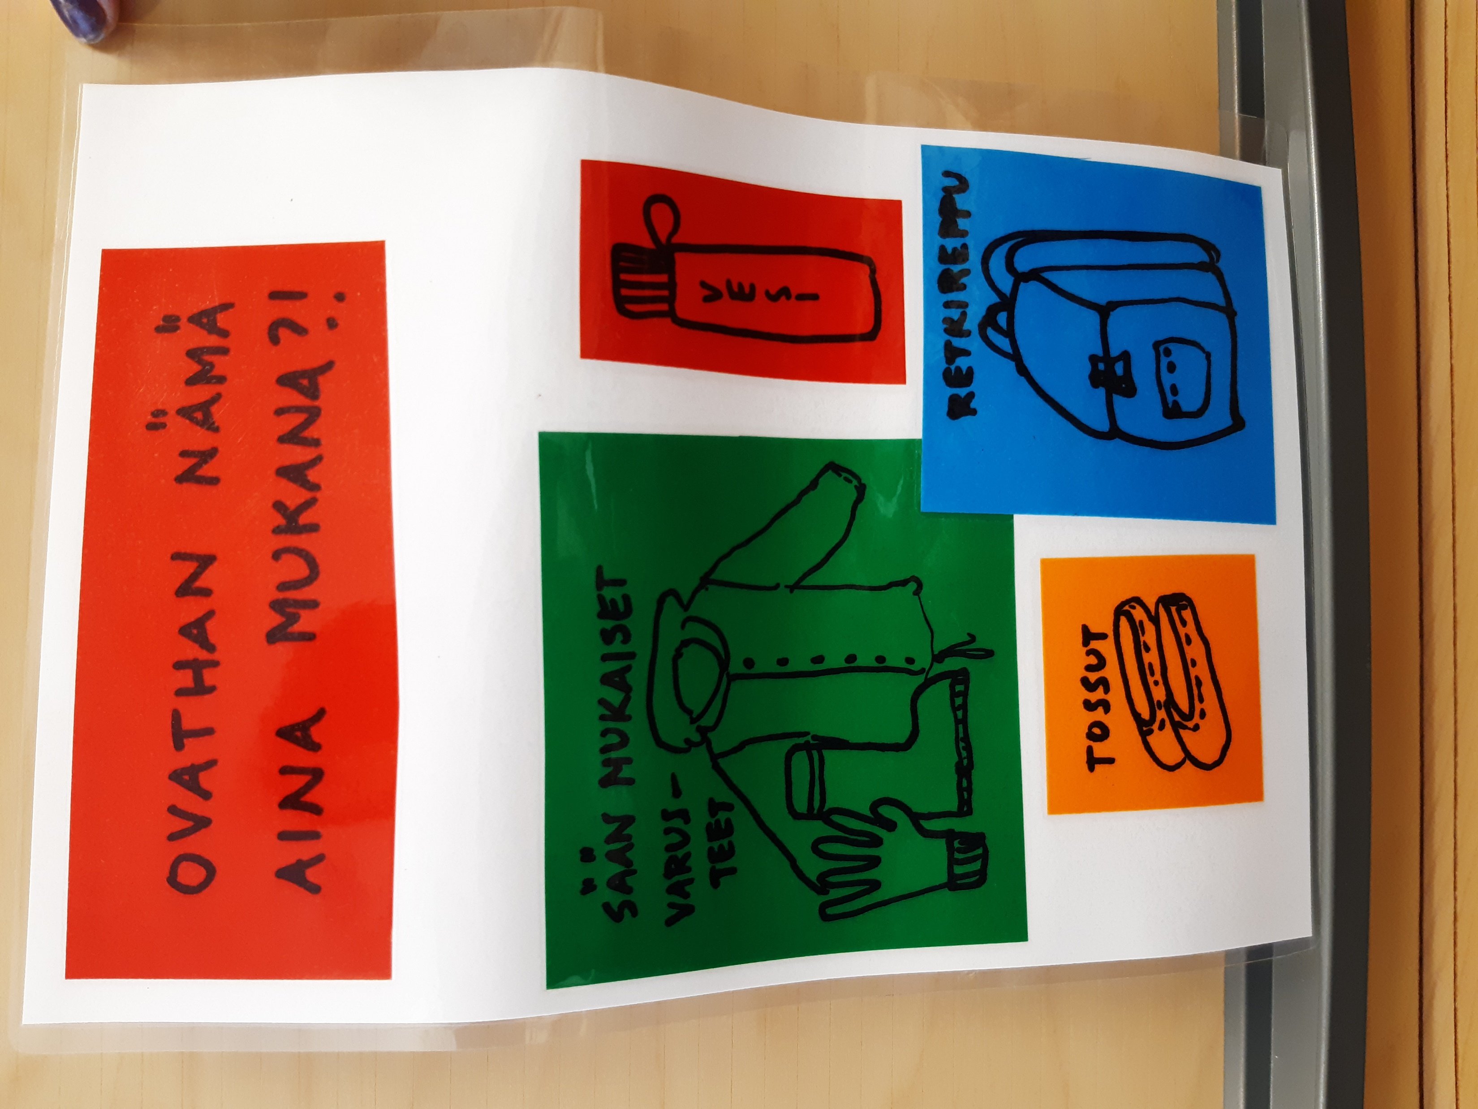
Ständi ovenpieleen
Sari Salmelin
Huomioitavaa
“Kaikkia” koskevien asioiden muistutus
Jonkin ryhmän projektin esittely
Tiedote ja huomioitava lähipäiville
tietylle ryhmälle
muistutus
Huomenna mennään retkelle Ota reppuun omat eväät ja vesipullo
Pappilanvuoren pk

Slide 34
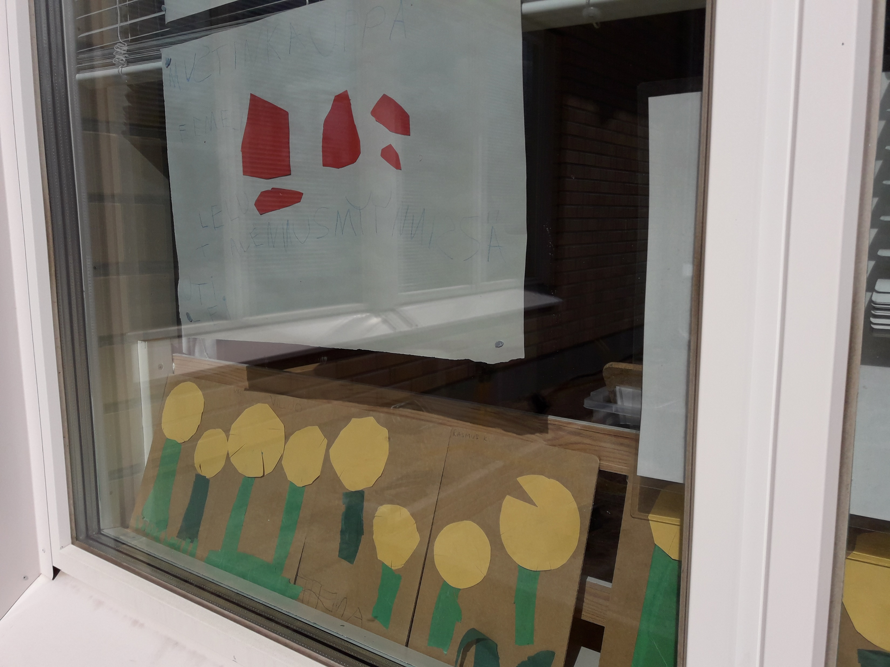
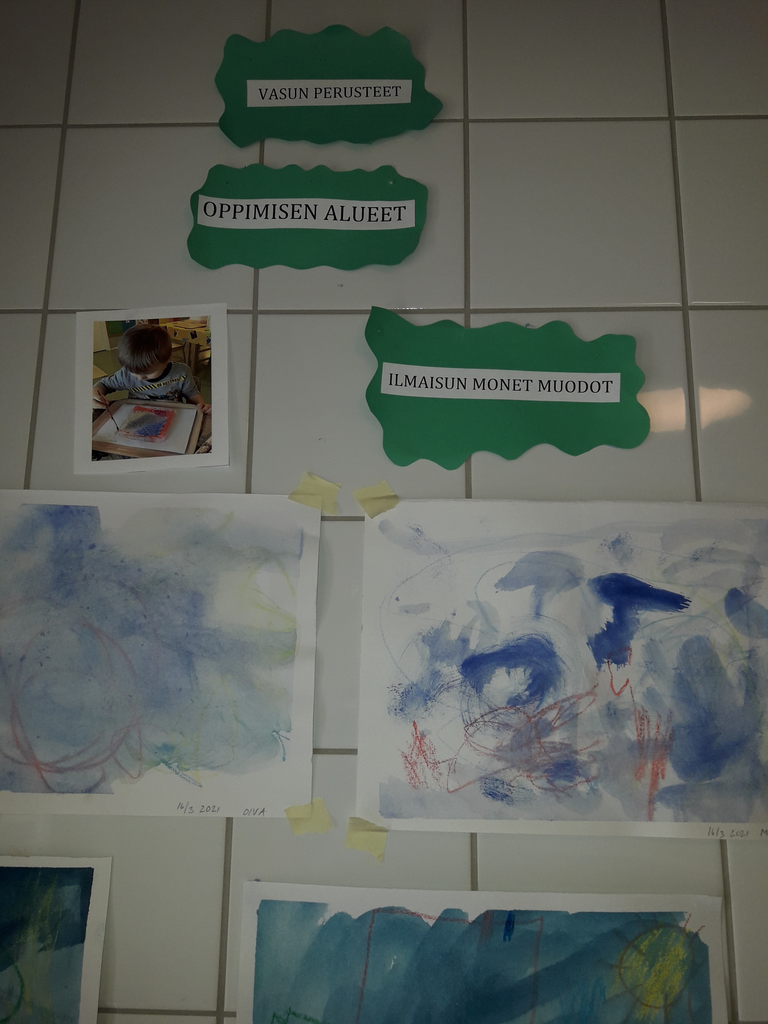
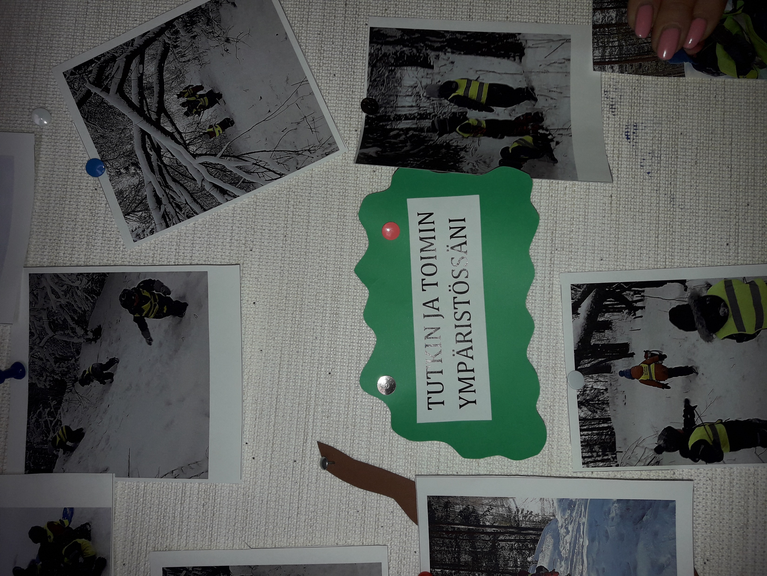
NISULAN PÄIVÄKOTI/
Viestinnän ja tiedottamisen käytänteet 28.4.2021
Minna Ojakorpi
-lasten töitä ikkunanäyttelyinä
- Vasun perusteista eteistiloissa puu, jossa eri oppimisen alueet
-eteistiloissa myös avattu vasun perusteita ja oppimisen alueita alue kerrallaan valokuvien , töiden avulla
-lisänä voi olla tekstiä sekä vasun perusteista että lapsiryhmän toiminnan sisällöistä ja periaatteista

Slide 35
Kukkumäen päiväkoti/
Tiedottamisen tavat pienten ryhmässä.
Muksunetti
Kuukausikirje
1.ryhmän kuulumiset yleisesti
. mitä meneillään, mitä taitoja harjoitellaan, kaveriasiat
2.musiikin, liikunnan ja kädentaitojen sisältöjä
3. vuodenaikaan liittyvät asiat esim. vaatetus, loma-asiat, tulevat tapahtumat
Nopea tiedottaminen
-päivittäiset kuulumiset tulo- ja hakutilanteissa(kirjataan tärkeimmät asiat päivästä)
- tekstiviestit
Infonurkkaus
Kalenteri
- kirjataan päivittäiset puuhat lyhyesti
Valokuvat aikuisista, ketkä ovat paikalla
Kuukauden laulut ja liikuntahetkien tavoitteet ja menetelmät (lähetetään myös Muksunetin välityksellä perheille)
Vasu-taulut – oppimisen alueet
ryhmän pedagoginen toiminta näkyväksi vaihtuvien valokuvien avulla (opettelen,koen,toimin, osallistun,leikin,liikun,tutkin,ilmaisen)
Kuvakurkistus viikkoon
-Ipadilla pyörii kuvaesitys aamuisin ja iltapäivisin viikon aikana otetuista kuvista
Sanna
Lassila

Slide 36
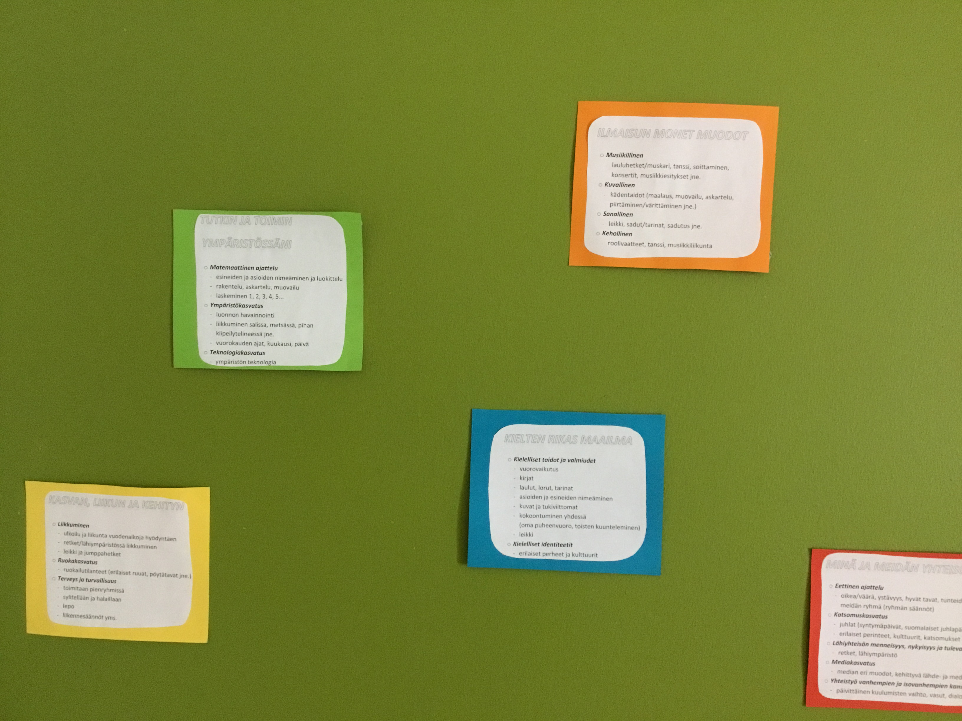
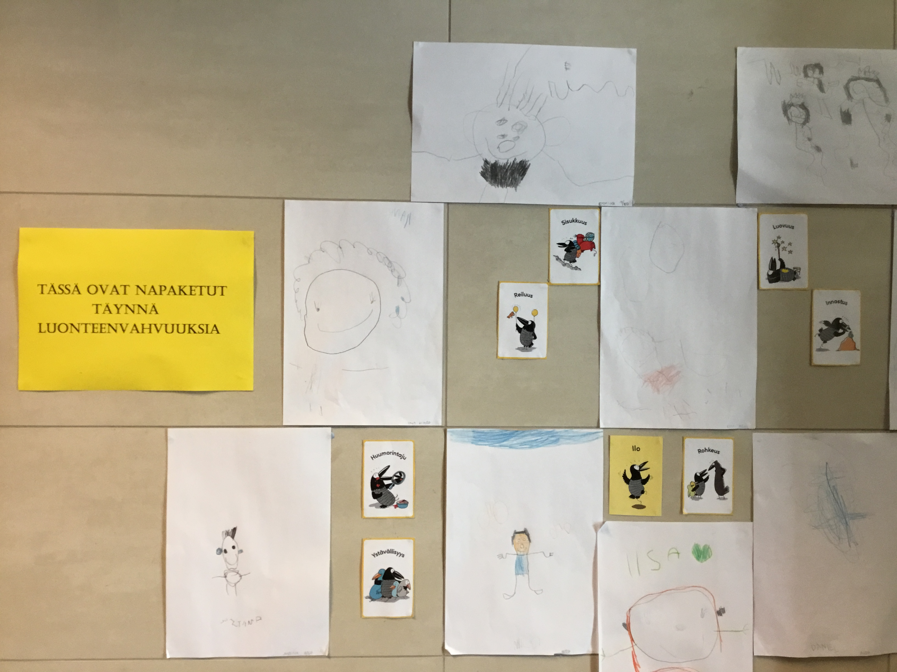
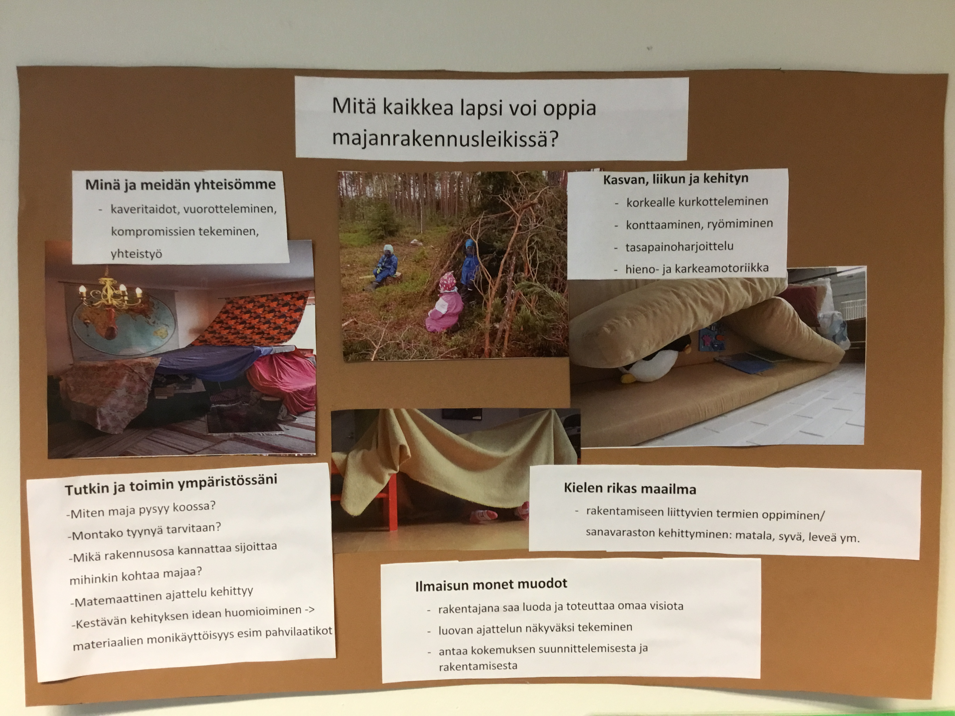
ARKI NÄKYVÄKSI
Anniina Roiha

Slide 37
Kuukausikirje viestinnän ja tiedottamisen käytänteenä
Anne Kuoppala
*pedagogiikan avaaminen vasuperusteiden pohjalta
*arviointi ja dokumentointi
*pedagogisten käytänteiden avaaminen/syventäminen
*katsaus tulevaan
*Tietoedu ja ilmoitustaulu kanavana

Slide 38
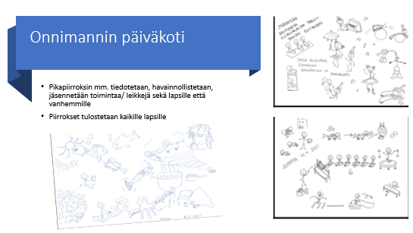

Slide 39


Slide 40
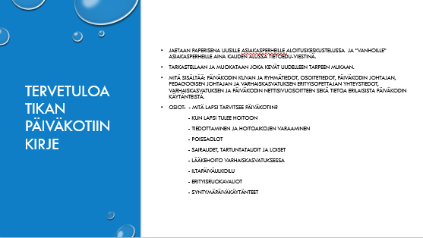

Slide 41
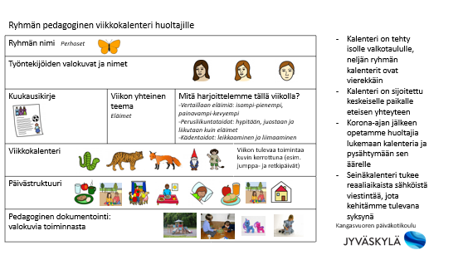

Slide 42
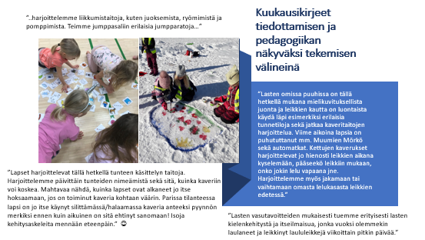

Slide 43
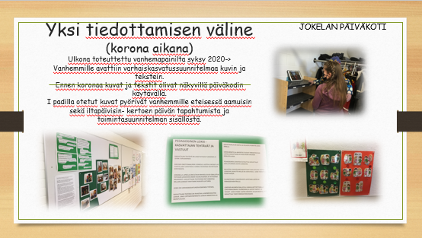

Slide 44
Vesangan päiväkoti, Katja Kinnunen

Slide 45
Norolan päiväkoti, Ylänen Moona, Sauvala Piia

Slide 46
Nenäinniemen päiväkoti, Joanna Suni

Slide 47
Savulahden päiväkoti, Tarja Sörensen
Kuukausittaisen viestinnän kehittäminen SAVULAHDESSA
Savulahteen luotiin pedagogisen toiminnan vuosikello toimintavuodelle 2020-2021.
Suunnitelma pohjautui kevään 2020 asiakas - ja henkilöstökyselyn palautteeseen.
TAVOITTEENA AVATA ARJEN KÄYTÄNTEITÄ JA TEHDÄ TOIMINTAA NÄKYVÄMMÄKSI.
LASTEN PALAVERIEN AIHEET arjeSTA, jota avataan kuukausitiedotteessa huoltajille.

Slide 48
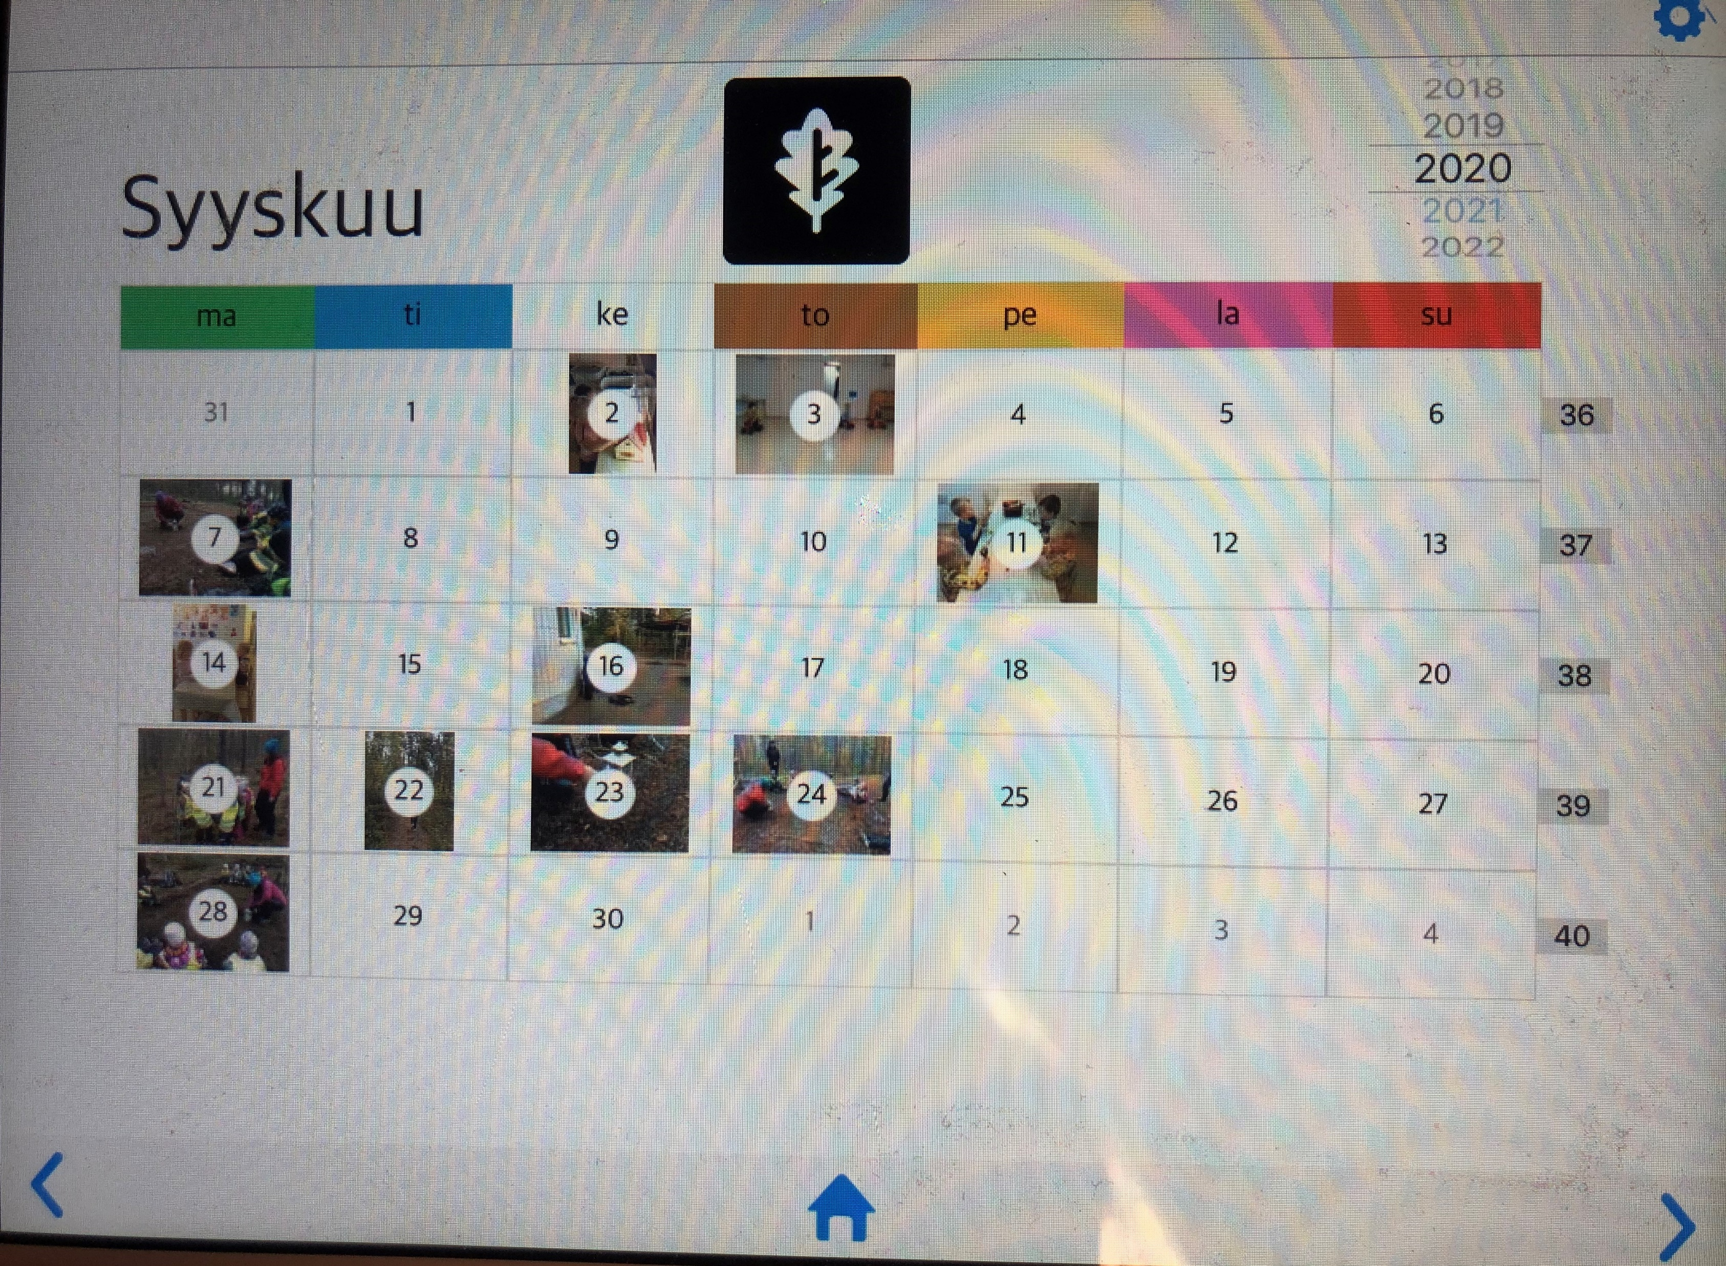
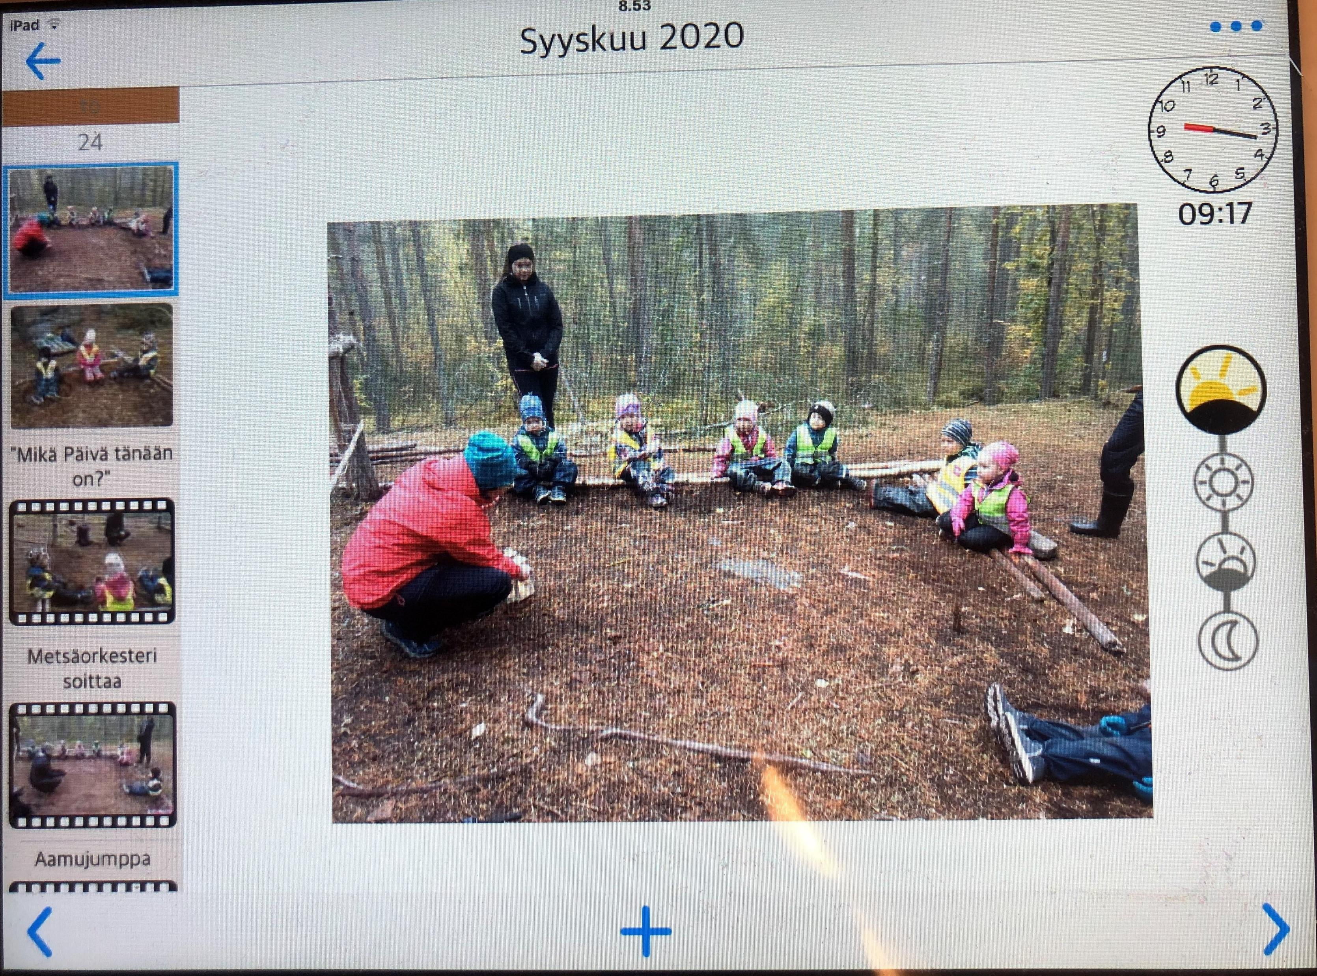

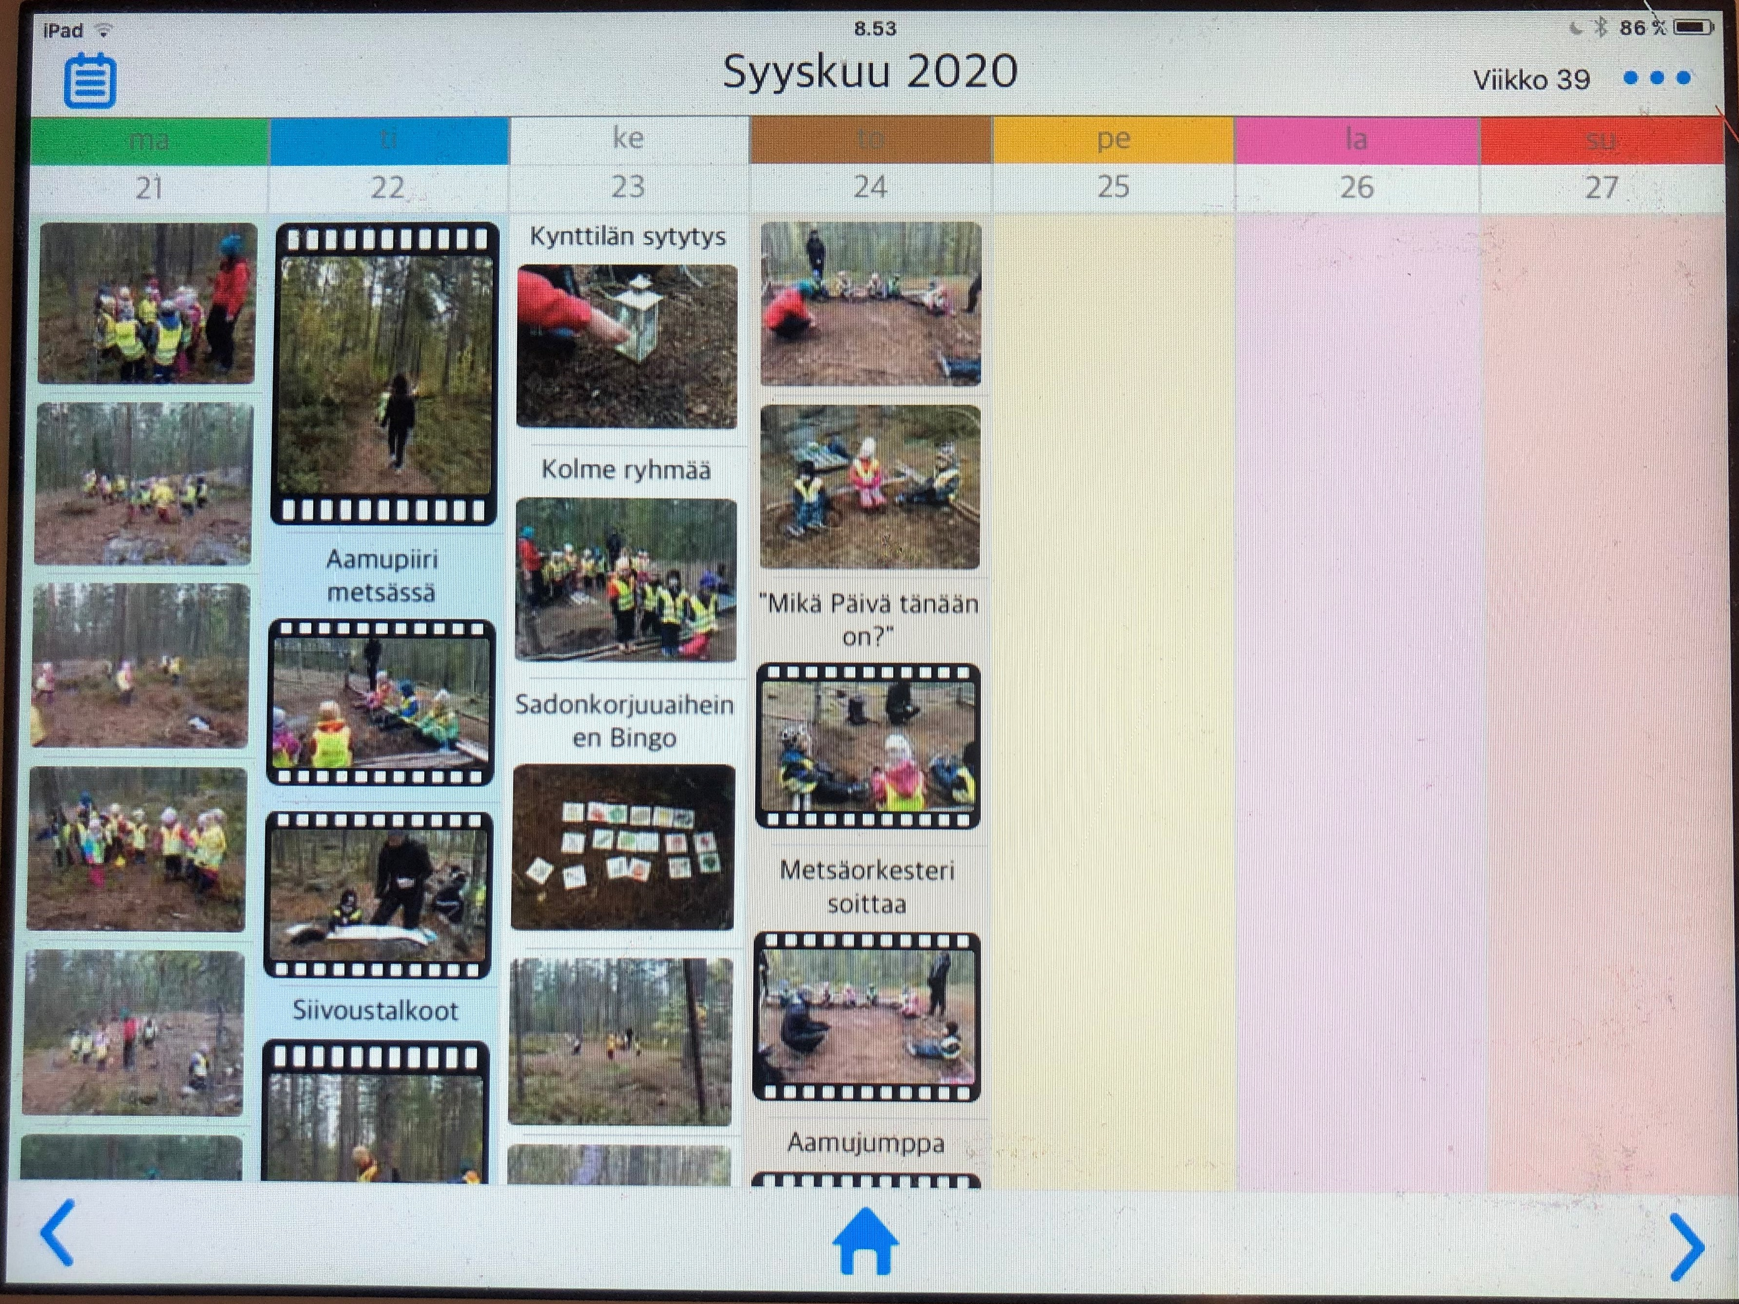
Moi -sovellus
-Ladattavissa ilmaiseksi appstoresta (logo näkyvissä diassa)
-Otetaan valokuvia/videoita toiminnasta.
-Vanhemmat voivat katsoa lasta hakiessaan Ipadiltä kelloajan tarkkuudella, mitä päivä on pitänyt sisällään. Lapsi voi samalla kertoa kuvien avulla, mitä hän on tehnyt.
- Kuvat ja videot tallentuvat Kuukausi-, viikko- ja päivänäkymiin ja niihin voidaan palata lasten kanssa myöhemmin.
- Helppo käyttää!

Slide 49
NISULAN PÄIVÄKOTI/
Viestinnän ja tiedottamisen käytänteet 26.4.2021
-lasten töitä ikkunanäyttelyinä
- Vasun perusteista eteistiloissa puu, jossa eri oppimisen alueet
-eteistiloissa myös avattu vasun perusteita ja oppimisen alueita alue kerrallaan valokuvien , töiden avulla
-lisänä voi olla tekstiä sekä vasun perusteista että lapsiryhmän toiminnan sisällöistä ja periaatteista

Slide 50
Päivittäisen viestinnän kehittäminen savulahdessa

Slide 51
Kukkumäen päiväkoti/
Tiedottamisen tavat pienten ryhmässä.
Muksunetti
Kuukausikirje
1.ryhmän kuulumiset yleisesti
. mitä meneillään, mitä taitoja harjoitellaan, kaveriasiat
2.musiikin, liikunnan ja kädentaitojen sisältöjä
3. vuodenaikaan liittyvät asiat esim. vaatetus, loma-asiat, tulevat tapahtumat
Nopea tiedottaminen
-päivittäiset kuulumiset tulo- ja hakutilanteissa(kirjataan tärkeimmät asiat päivästä)
- tekstiviestit
Infonurkkaus
Kalenteri
- kirjataan päivittäiset puuhat lyhyesti
Valokuvat aikuisista, ketkä ovat paikalla
Kuukauden laulut ja liikuntahetkien tavoitteet ja menetelmät (lähetetään myös Muksunetin välityksellä perheille)
Vasu-taulut – oppimisen alueet
ryhmän pedagoginen toiminta näkyväksi vaihtuvien valokuvien avulla (opettelen,koen,toimin, osallistun,leikin,liikun,tutkin,ilmaisen)
Kuvakurkistus viikkoon
-Ipadilla pyörii kuvaesitys aamuisin ja iltapäivisin viikon aikana otetuista kuvista

Slide 52

Joulu/kevätjuhla-video
Joulu/kevätjuhla-video oman ryhmän lapsista, joka laitetaan salaiselle Youtube-tilille
  Kuvausluvat kysytty kaikilta
Jotkut ryhmät kuvasivat vain lauluesityksen
Osalla ryhmistä pidempi video: olemme kuvanneet arkea: toimintahetkiä, lasten leikkejä ym. pitkin vuotta videota varten
  Tällä tavoin videolla näkyy joku lauluesitys + mitä meidän arkemme päiväkodissa on → pedagogiikkaa
  Jouluvideosta saimme vanhemmilta paljon positiivista palautetta → ihmetystä myös mitä kaikkea kivaa olemme tehneet
  Lasten kanssa pidettiin myös yhteinen ”ensi-ilta”, jossa elokuva katsottiin ja lapsista oli mukava muistella kivoja hetkiä ja bongata itsensä videolta

